Slide 1
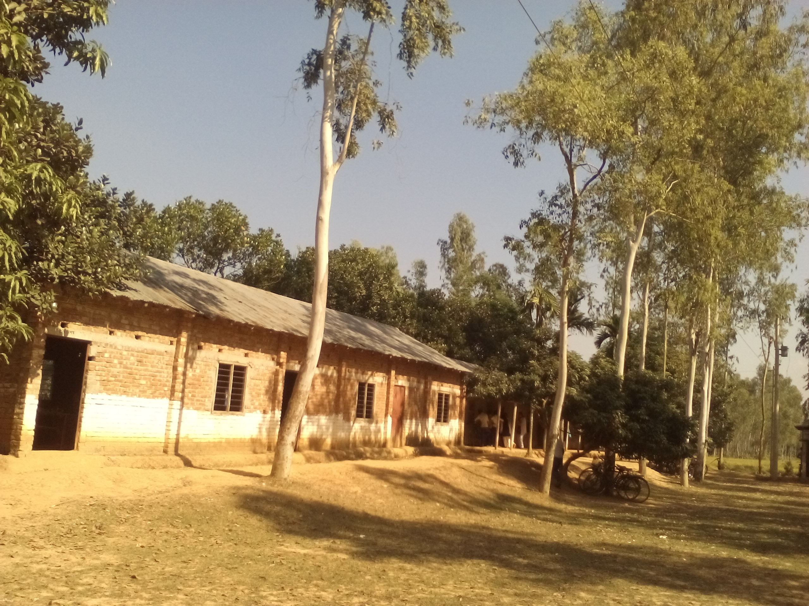
স্বা
গ
ত
ম

Slide 2
পরিচিতি
অধ্যায়ঃ ১৩
সময়ঃ৪০মিনিট
তারিখ০৩/৫/২০২০
মোঃ ফিরোজুল ইসলাম
সহকারী শিক্ষক বি,এস,সি(গণিত)
মোত্তালিব নগর উচ্চ বিদ্যালয়
গোবিন্দগঞ্জ গাইবান্ধা।
মোবাইল ০১৭৪০৮১১০৬৮
email-md.firozulislam 377@gmail.com

Slide 3
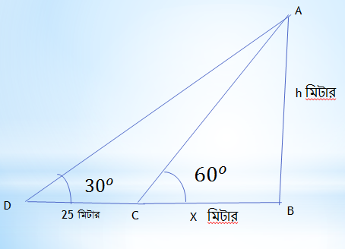

Slide 4
আজকের পাঠ
উচ্চতা নির্ণয়

Slide 5
শিখনফল
এই পাঠ শেষে শিক্ষার্থীরা--
ত্রিকোণমিতির সাহায্যে উচ্চতা বিষয়ক সমস্যার সমাধান করতে পারবে

Slide 6
সমস্যাঃ ভূতলে কোন স্থানে একটি স্তম্ভের শীর্ষের উন্নতি কোণ ${60}^{0}$। ঐ স্থান থেকে 25 মিটার পিছিয়ে গেলে স্তম্ভটির উন্নতি কোণ ${30}^{0}$ হয় । স্তম্ভটির উচ্চতা নির্ণয় কর ।
A
h মিটার
$${60}^{o}$$
$${30}^{o}$$
D
B
25 মিটার
C
X মিটার

Slide 7
সমাধান ,
মনে করি ,
স্তম্ভটির উচ্চতা AB= h মিটার
এবং শীর্ষের উন্নতি কোন ACB = ${60}^{0}$
এবং C স্থান থেকে CD = 25 মিটার পিছিয়ে গেলে উন্নতি কোন ADB= ${30}^{0}$ হয় ।
ধরি ,
BC= x মিটার ।
এতএব BD = BC+ CD
= ( x+25 ) মিটার
∆ ABC থেকে পাই ,
tan ACB= $\frac{AB}{\begin{aligned}BC \\ \end{aligned}}$
বা , tan ${60}^{0}$ = $\frac{h}{x }$
বা, $\sqrt{3}=$ $\frac{h}{x }$ [ যেহেতু tan ${60}^{0}$ = , $\sqrt{3}$ ]
এতএব x = $\frac{h}{\text{, }\sqrt{3} }$ ------------- (i)

Slide 8
আবার , ∆ ABD থেকে পাই
tan ADB = $\frac{AB}{BD }$
tan ${30}^{0}$ = $\frac{h}{x+25 }$
বা, $\frac{1}{\sqrt{3}}$ = $\frac{h}{x+25 }$
বা, h $\sqrt{3}$ = x+25
বা, h $\sqrt{3}$ = = $\frac{h}{ \sqrt{3} }$ +25
বা, h $\sqrt{3}$ - $\frac{h}{ \sqrt{3} }$ =25
বা, h ($\sqrt{3}$ - $\frac{1 }{ \sqrt{3} }$ ) =25
বা, h ( $\frac{{\sqrt{3}}^{2}−1 }{ \sqrt{3} }$ )= 25
বা, h ( $\frac{3−1 }{ \sqrt{3} }$ ) = 25
বা, h ( $\frac{2 }{ \sqrt{3} }$ ) = 25
বা, $\frac{2h }{ \sqrt{3} }$ = 25
বা, 2h = 25 $\sqrt{3}$
বা, h = $\frac{25∗\sqrt{3}}{ 2}$
h = 21.65 ( প্রায় )

Slide 9
শ্রেণির কাজ
পূর্বের সমস্যার কোণ ${30}^{0}$ এর স্থলে কোণ ${45}^{0}$ হলে স্তম্ভটির উচ্চতা কত হবে ?
সমাধান কর ।

Slide 10
মূল্যায়ন
tan ${60}^{0}$ = ?
(ক) $\sqrt{3}$( খ) $\sqrt{2}$
(গ) $2$(ঘ) 0

Slide 11
কোন স্থান থেকে একটি মিনারের দিকে 60 মিটার এগিয়ে আসলে মিনারের শীর্ষ বিন্দুর উন্নতি কোন ${ 45}^{0}$ থেকে ${60}^{0}$ হয় । মিনারটির উচ্চতা নির্ণয় কর ।

